Slide 1
「Seleniumデザインパターン & ベストプラクティス」の勘所
2016/02/06 第3回Selenium勉強会
株式会社SHIFT 太田健一郎 & 玉川紘子

Slide 2
アジェンダ
Seleniumデザインパターン & ベストプラクティス
自動テストウェアのアーキテクチャー
手動テストをそのまま自動化するとありがちなテストコード
どちらかというとアンチパターンなデザインパターン
テストコードを改善するデザインパターン
更なる改善のために

Slide 3
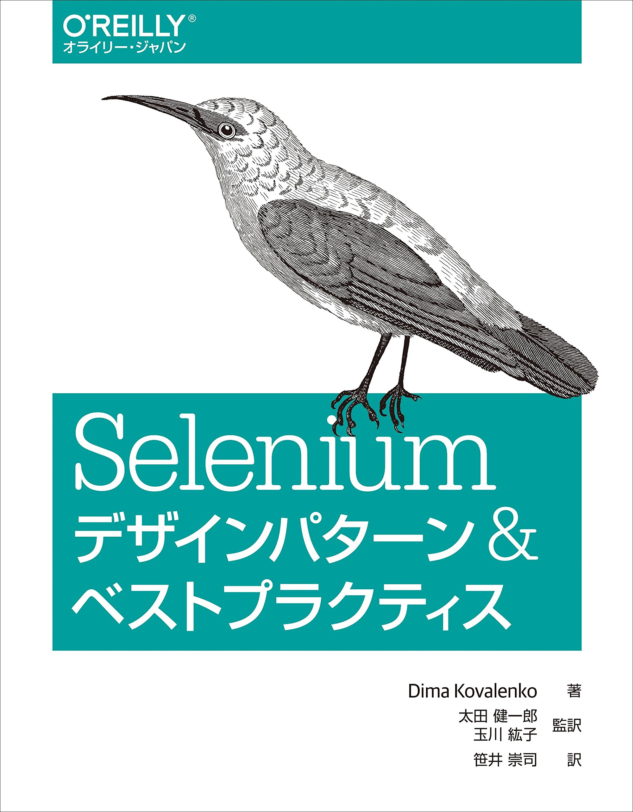
Selenium Design パターンs and Best Practices
2015/09に太田&玉川監訳でオライリーさんから翻訳書として出版させて頂きました
Seleniumを使ったGUIテストのデザインパターンとベストプラクティスを解説した書籍です
残念なテストコードから始めて各種のデザインパターンとベストプラクティスを適用しながら品質の高いテストコードへと変えていく手法が見事です
書籍のコードはRubyですが、Web上にJavaリソースもあります

Slide 4
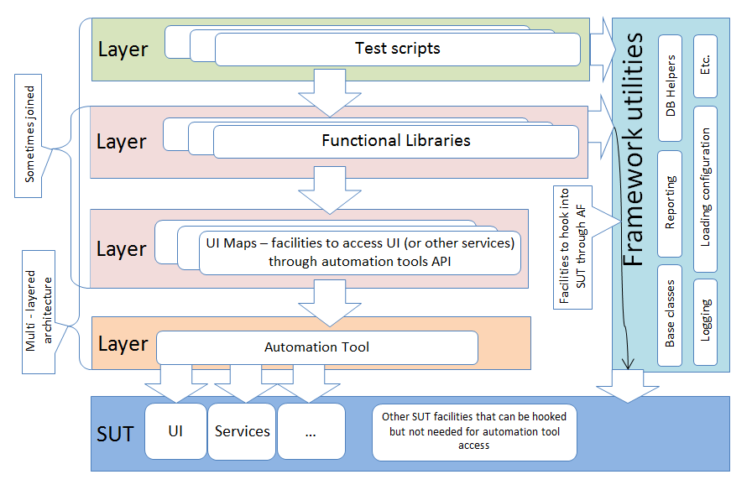
自動テストウェアのアーキテクチャー
http://www.infoq.com/articles/gui-automation-パターンs より

Slide 5
手動テストをそのまま自動化するとありがちなテストコード
IntelliJ IDEAにて解説します
このテストコードの問題点を会場からご指摘お願いします

Slide 6
どちらかというとアンチパターンなデザインパターン
Record and Playback パターン
Spaghetti パターン
Chain Linked パターン
Big Ball of Mud パターン

Slide 7
Record and Playback パターン
概要
キャプチャ＆リプレイ・ツールを使って記録したスクリプトをそのまま利用するパターンです
再実行のための一部定数の変数化や実行前の置換は実施します
利点
テストコードを素早く作成できます
プログラミングの経験が不要です
画面要素の検索が不要です
欠点
生成されるロケーターが分かりにくいです
テストコードの柔軟性がありません
テストデータが固定値で記録されます
生成されるテストコードが構造化されていません
生成されるコードが重複しています

Slide 8
Spaghetti パターン
概要
テスト自動化アーキテクチャと設計がありません。そのため、
テストコードが構造化されていません
テストケース依存関係がある場合があります
テストケースを個別に実行できない場合があります
Record and playback パターンを使って生成されたテストコードの多くがこのパターンで実装されています
利点
早くテスト自動化が始められます
テストコード自体が小さくなる可能性があります
スモークテストには向いているかもしれません
欠点
このデザインパターンは長期的なテスト自動化にはアンチパターンです
テストコード間の結合度が高すぎます
テストを並行実行できません
最初の方のテストで失敗するとテストスィート全体が失敗します
他のテストの失敗が別のテストの失敗に繋がります

Slide 9
Chain Linked パターン
概要
Spaghetti パターンを改善し、テストコード自体はDRY テストパターンを始めとする各種のパターンで構造化したものです
ただし、依然としてテストケース間に依存関係があります
依存関係に伴うSpaghetti パターンが抱える欠点を引き継ぎます

Slide 10
Big Ball of Mud パターン
概要
Spaghetti パターンにHermetic テストパターンを適用し、テストコード自体は独立しています
このため、個別実行、並行実行、ランダム実行は可能です
しかし、テストコード全体としては構造化されておらず、テスト自動化アーキテクチャが不在のため、以下の問題が発生します
部品となるテストコードやテストデータの変更によって、意図しないテストケースの失敗が発生します
共有部品が保守困難なGod Class化する可能性があります

Slide 11
テストコードを改善するデザインパターン
DRY テストパターン
Hermetic テストパターン
ランダム実行順序原則

Slide 12
DRY テストパターン
概要
テストコードにおいてDon't Repeat Yourselfを実践するパターンです
必要なコードは一つの場所に正しくまとめます
利点
テストコードが部品で構築されるようになります
テストコードの重複が減ります
テストコードの修正が早くできるようになります
欠点
テストコードのプロジェクト構造が複雑になります
適切なIDEのサポートが必須です
DRYを維持し続けるのは大変です
メンバー全員にプログラミングスキルが必要です

Slide 13
Hermetic テストパターン
概要
テストケース間の依存関係を廃するパターンです
直接管理ができない外部への依存関係を廃します
利点
各テストケースはまっさらな状態で開始します
テストがまとめて失敗することがなくなります
テストコードが部品で構築されるようになります
テストのランダム実行が可能になります
テストの並行実行が可能になります
欠点
事前に設計と部品の開発が必要になります
テストの実行時間が増加します
テスト実行時のリソースの消費が増加します

Slide 14
ランダム実行順序原則
概要
テストケースを常にランダムに実行します
パターンと言うよりは原則といえます
利点
テストケース間の暗黙的な依存関係を防ぎます
他のテストケースの結果が別のテストケースに影響を与えるのを防ぎます
テスティングフレームワークによっては標準で組み込まれています
欠点
テストコードに大量の修正が必要です
テストケースの失敗を追うのが困難です
チームのフラストレーションがたまる可能性が高いです
ランダム実行をサポートしていないテスティングフレームワークが多いです

Slide 15
更なる改善のために
データ駆動テスト
Default Values パターン
テストを安定させる
Action Wrapper パターン
Back Hole Proxy パターン
振る舞いをテストする
Write Once, Test Everywhere パターン
Page Object パターン
Test Tool Independence パターン
テストスィートを成長させる
テストスィートを書くための戦略
スモークテストスイート→新機能戦略→リグレッションスイート

